Slide 1
2024 캡스턴 디자인 중간발표
Team 지지직
201901749 박종현 201901761 이제욱 201901764 이태우

Slide 2
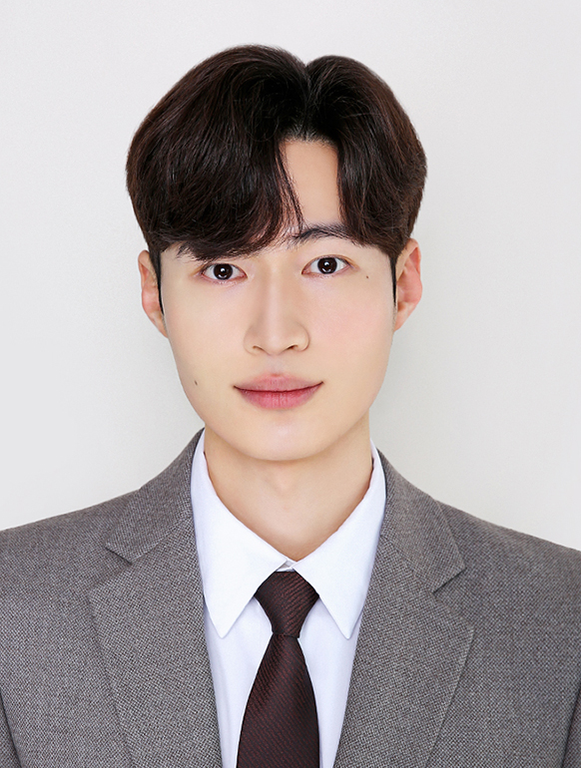
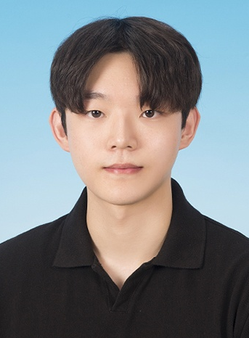
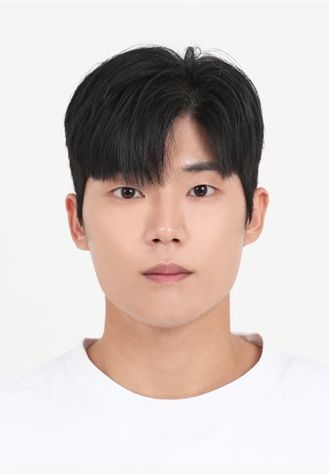
00
인사말
팀 소개
✔ 팀 소개
팀장
201901749 박종현
팀원
201901761 이제욱
팀원
201901763 이태우
Notes:
먼저 저희 팀의 구성입니다. 팅장인 저 박종현과 이제욱, 이태우 학생 총 3명으로 구성된 팀입니다.

Slide 3
00
개요

Slide 4
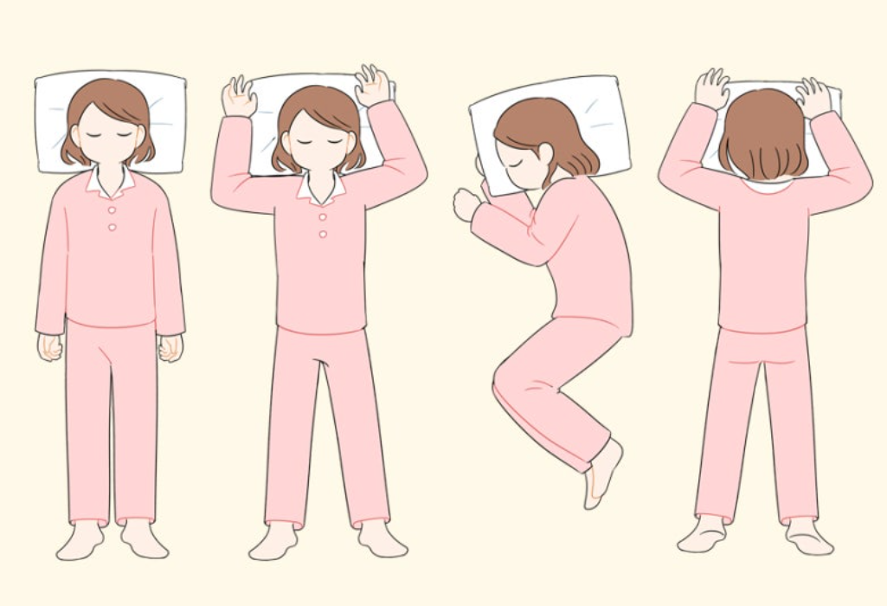
00
개요
개요
✔ 다양한 수면자세
Notes:
여러분, 어떤 자세로 주무시고 계시나요?
우측 사진을 보면 여러분과 같이 정자세로, 혹은 측면으로 돌아서, 혹은 아예 몸을 뒤집어 자는 경우가 있습니다.
혹시 어젯밤 내가 어떤 자세로 잤는지, 옆으로 잤는지 천장을 바라보고 잤는지, 이것들이 건강에 어떤 영향을 미치고 있는지 알고 계시나요?

Slide 5
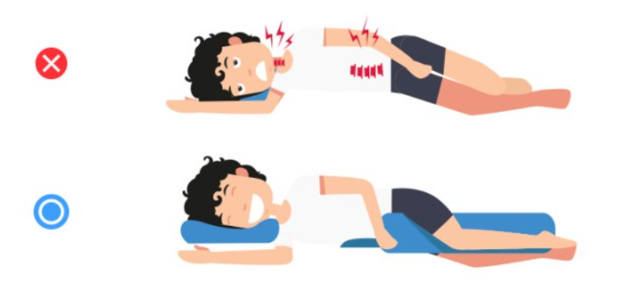
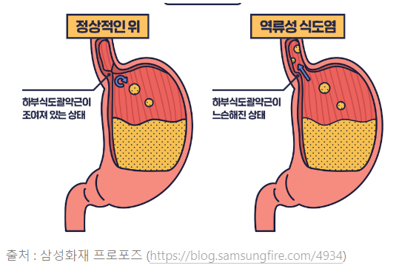
00
인사말
개요
✔ 좌측 수면 자세의 위험성
✔ 역류성 식도염의 위험성
Notes:
배가 천장을 바라보도록 눕는 정자세의 경우, 체압의 분포가 골고루 이뤄지기 때문에 목, 척추 건강을 지킬 수 있는 가장 적합한 방법입니다.
하지만 좌측 사진처럼 측면으로 눕는 자세, 그리고 엎드리는 자세의 경우, C자 형태로 등이 구부러지면서 척추와 근육의 배열이 흐트러져 척추측만증, 목디스크, 허리디스크의 발생 위험이 있습니다.
뿐만 아니라 수면자세는 역류성 식도염에도 큰 영향을 미칩니다. 환자가 우측으로 누워 식도괄약근이 위보다 위에 있지 않게 되면 위의 내용물이 역류할 위험이 더욱 높아지게 됩니다.
위와 같은 이유로 정자세, 혹은 좌측으로 돌아눕는 자세를 유지하는 것이 가장 중요합니다.

Slide 6
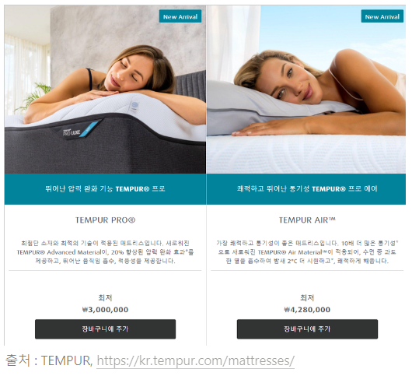
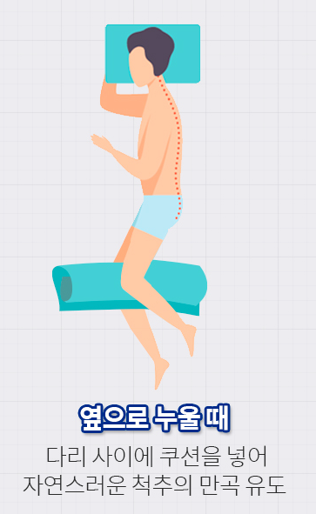
00
인사말
개요
✔ TEMPUR 매트리스
✔ 바디필로우
Notes:
이렇듯 수면자세에 따른 질병은 우리 건강에 많은 영향을 미치고 있습니다.
그럼 시중에 이런 문제를 해결하기 위한 방법이나 제품이 존재할까요?
고가 침대 -> 좌측은 TEMPUR사의 매트리스인데요, 돌아누운 척추를 지지해주는 매트리스지만 가격이 기본 300백만원대를 넘습니다.
바디 필로우를 이용한 수면자세 교정 방법 제시 -> 우측은 일반적으로 의사선생님이 제공하는 필로우를 무릎 사이에 넣는 방법입니다.

Slide 7
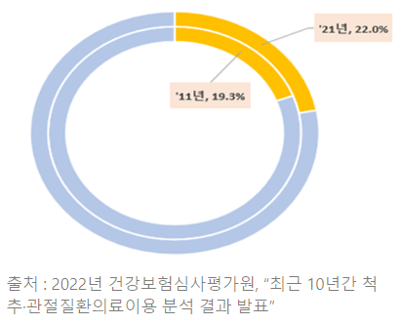
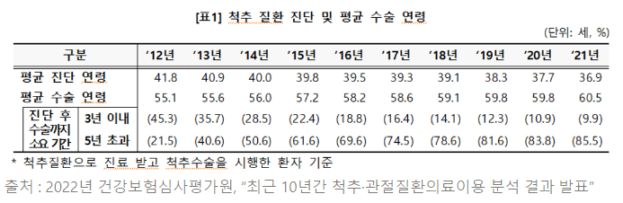
00
인사말
개요
✔ 각 질병 별 환자 현황
Notes:
그렇다면 저런 방법들이 실제로 효과가 있었을까요?
사실 말씀드렸던 침구의 부담스러운 가격과 잠결에 빠지기 쉬운 바디필로우의 구조적인 문제를 생각한다면 이는 효율적인 방법이 아닙니다.
실제로 국민건강보험공단의 발표에 의하면 2020년 기준 위식도역류병의 진료인원은 458만 9000명이며, 전체 인구의 5명 중 1명은 척추 질환을 앓고 있으며 각 질병 모두 매년 증가하고 있습니다. 이렇듯 현대인들의 위역류질환과 척추질환은 해가 갈수록 심각해지고 있으며, 현대 사회에서 수면자세를 개선하는 문제는 굉장히 중요한 문제임을 알 수 있습니다.

Slide 8
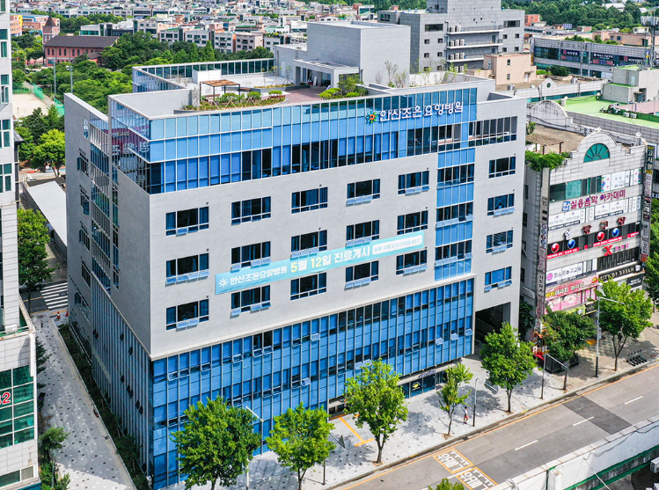
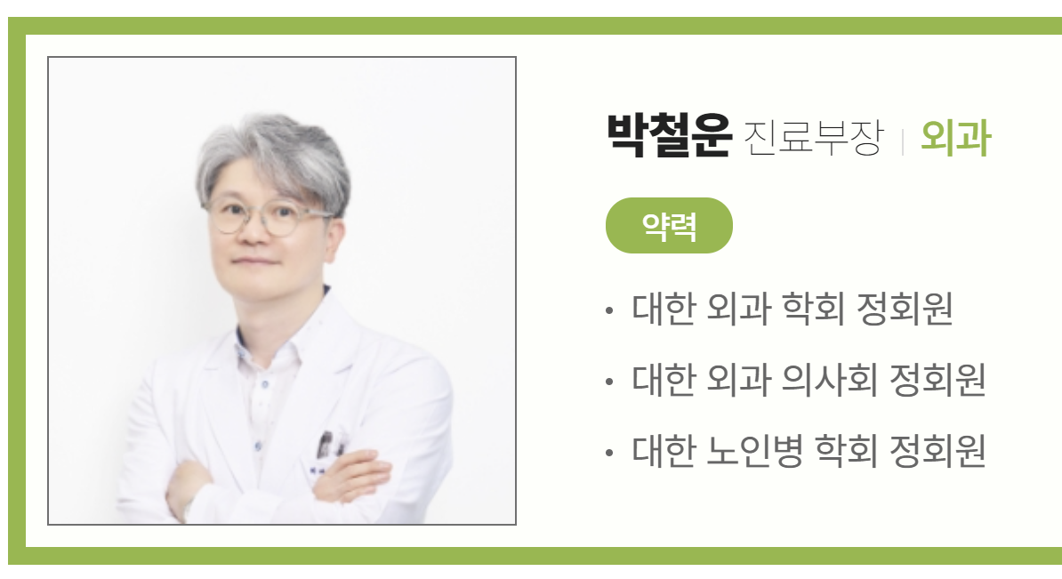
00
인사말
팀 소개
✔ 안산조은요양병원 - 외과부장님
Notes:
실제로 저희 지지직팀은 안산시에 위치한 안산조은요양병원의 외과부장님, 물리치료실장님과 인터뷰하여 위역류질환과 척추질환 환자의 방문이 실제로 매우 많은 것을 확인할 수 있었습니다.

Slide 9
01
제품 소개

Slide 10
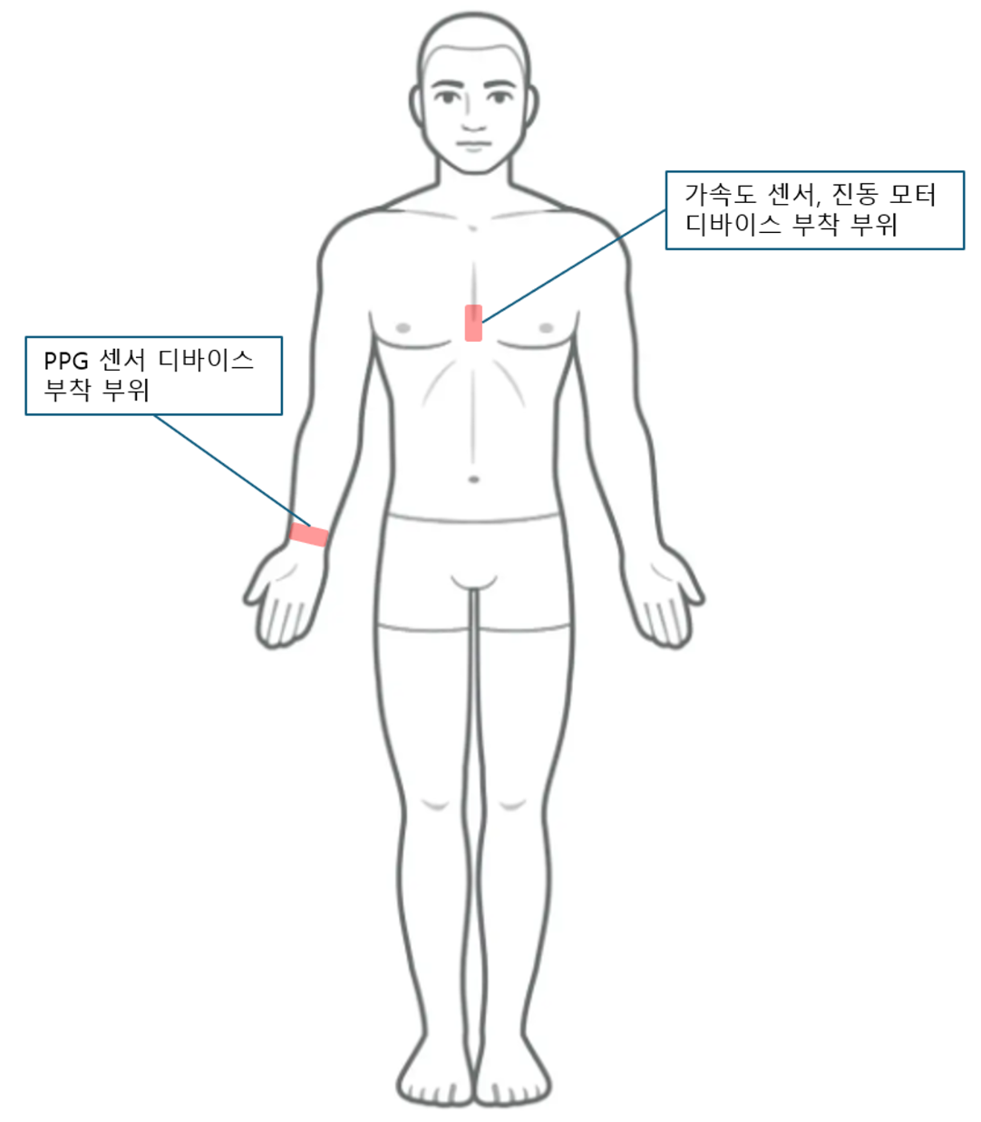
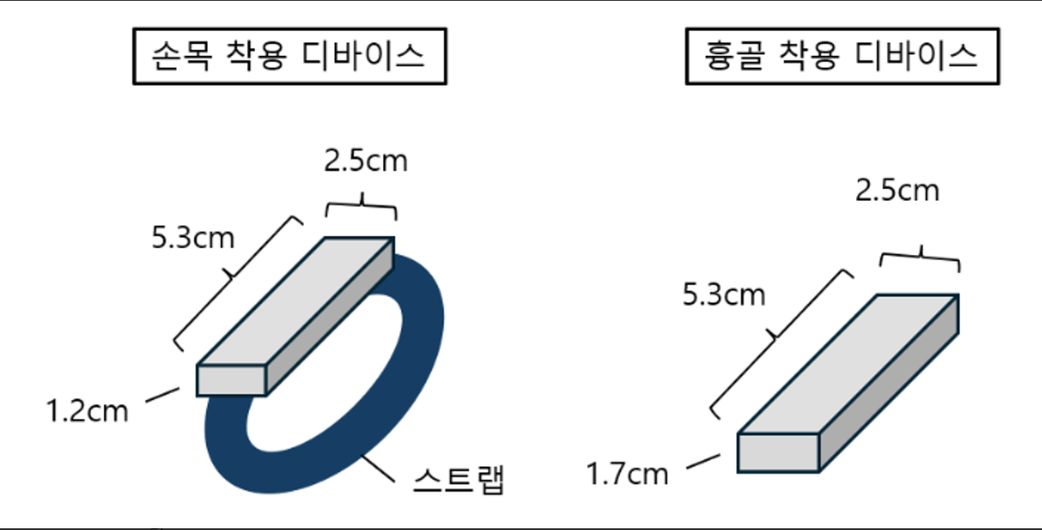
01
제품 소개
프로젝트 개요
✔ 프로젝트 개요
Notes:
여태까지 소개했던 문제를 해결하기 위해 저희가 고안한 디바이스입니다.
손목 착용 디바이스 : 내부에 장착된 센서를 이용하여 수면단계 판별 정보를 전송함.
흉골 착용 디바이스 : 사용자의 흉부 가속도 데이터를 전송하고, 소량의 진동자극을 주어 몸을 뒤척이게 만들어 최종적으로 수면자세를 바꾸도록 유도한다.
모바일 앱(App) : 클라이언트 UI가 표현되는 모바일 어플리케이션으로, 손목과 흉골 디바이스와 연결되어 심박수, 가속도 정보를 수신하고, 딥러닝 모델을 이용하여 수면단계와 수면자세를 판별하고, 최종적으로 설정한 깊은 수면단계일때만 흉골 디바이스에 진동 명령을 내린다.

Slide 11
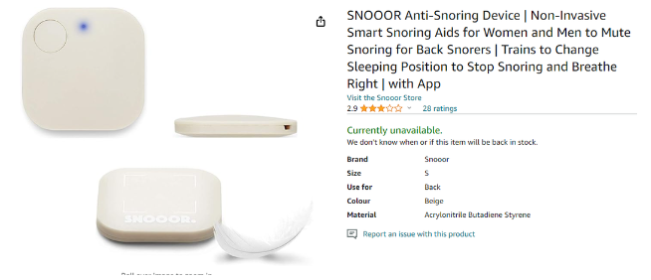
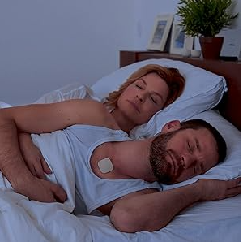
01
제품 소개
프로젝트 개요
✔ 프로젝트 개요
Notes:
여기서 의문이 들 수 있습니다. 과연 가슴부분에 약한 진동을 가한다고 해서 수면자세가 정말 바뀔까?
사실 저희가 차용한 디바이스는 이와 같습니다. 해당 디바이스저희와 동일한 원리로 작동하며, 코골이가 심한 사용자가 정자세로 눕지 못하도록 보조하는 디바이스입니다.
실제 리뷰를 살펴보면 제품 사용 후 코골이가 많이 줄었다는 평가가 대부분이며, 주로 지적되는 부분은 자세 탐지 능력이 정확하지 않다는 것입니다.
따라서 자세 탐지 알고리즘에 개선이 필요할 뿐, 흉골부위의 진동자극이 수면자세를 개선하는것은 충분히 가능하다는 것을 알수 있습니다.

Slide 12
01
제품 소개
수면자세 개선 디바이스
✔ 기능 및 핵심 기술
척추 건강과 위역류질환 예방을 위한 우측&뒤집은 자세 방지
정확도 높은 수면자세 탐지
수면단계 연동을 통한 수면 품질 보장
센서 온보드 전처리 및 사용자 Flutter 어플리케이션과의 BLE 통신 지원
적절한 착용성을 보장하기 위한 모듈 소형화 & 최소한의 사이즈 제작
Notes:
여기 내용 추가 필요.

Slide 13
01
제품 소개
수면자세 개선 디바이스
✔ 기능 및 핵심 기술
척추 건강과 위역류질환 예방을 위한 우측 & 뒤집은 자세 방지
정확도 높은 수면자세 탐지 알고리즘
수면단계 반영을 통한 수면 품질 향상
센서 온보드 전처리 및 사용자 Flutter 어플리케이션과의 BLE 통신 지원
적절한 착용성을 보장하기 위한 모듈 소형화 & 최소한의 사이즈 제작
Notes:
여기 내용 추가 필요.

Slide 14
01
제품 소개
수면자세 개선 디바이스
Front
Embedded Model
Flutter 앱
REM
NREM
Pre-trained 수면단계 판별 모델
Pre-trained 수면자세 판별 모델
H/W
Device
Device
Accel Sensor
Accel Sensor
Vibration motor

Slide 15
02
프로젝트 진행사항

Slide 16
02
개발 진행 상황
수면자세 개선 디바이스
✔ 진행상황 요약
흉골 디바이스
3D 프린팅 디바이스 케이스 제작 완료
BLE 통신 및 수면 자세 판별 구현 완료
흉골 디바이스 납땜 완료 (케이스 사이즈 오차로 제작 주문을 다시 넣었음. 케이스만 완성되면 바로 운용 가능.)
손목 디바이스
데이터 전처리 및 특징 추출 완료
수면 단계 모델 구현 및 개선(예정)
손목 디바이스 납땜(예정)
Notes:
저희 팀의 진행상황은 다음과 같습니다. 먼저 흉골 디바이스의 경우 모델 학습부터 납땜까지 모두 완료된 상태이며, 차주 손목 디바이스의 수면단계 분류 모델을 개선시키고, 최종적인 납땜까지 완료할 계획입니다.

Slide 17
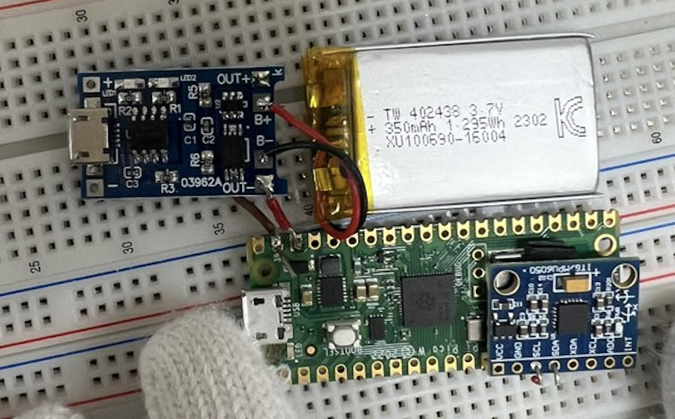
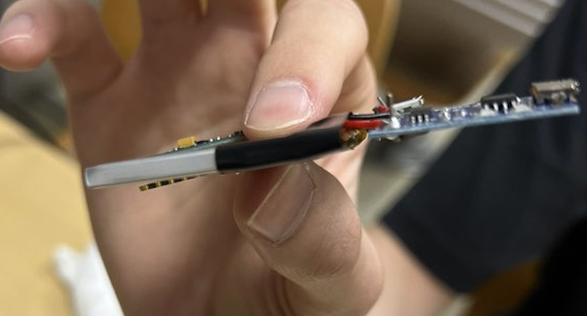
02
개발 진행 상황
흉골 디바이스
✔ 흉골 디바이스 납땜
Notes:
사진은 흉골 디바이스의 모듈 납땜 결과입니다. 피코가 많이 작아서 납땜하는데 상당히 오랜 시간이 소요되었습니다.

Slide 18
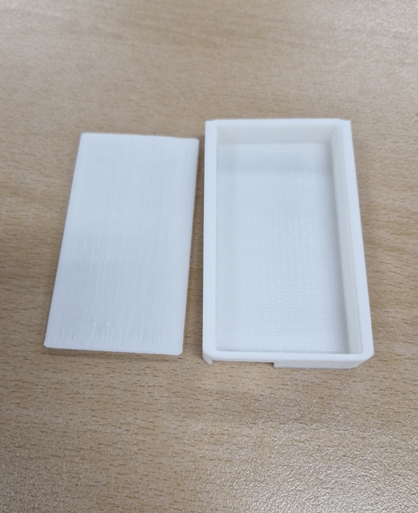
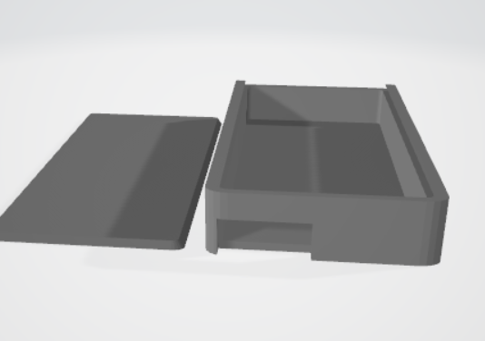
02
개발 진행 상황
흉골 디바이스
✔ 흉골 디바이스
Notes:
먼저 3D 프린터로 제작한 흉골 디바이스 케이스인데요, 어떻게 신체에 부착되는지 보여드리겠습니다.
(부착 장면 보이기)
저희는 흔히 운동용품에서 사용되는 겔패치를 사용하여 사용자 신체에 강하게 접착이 가능합니다.

Slide 19
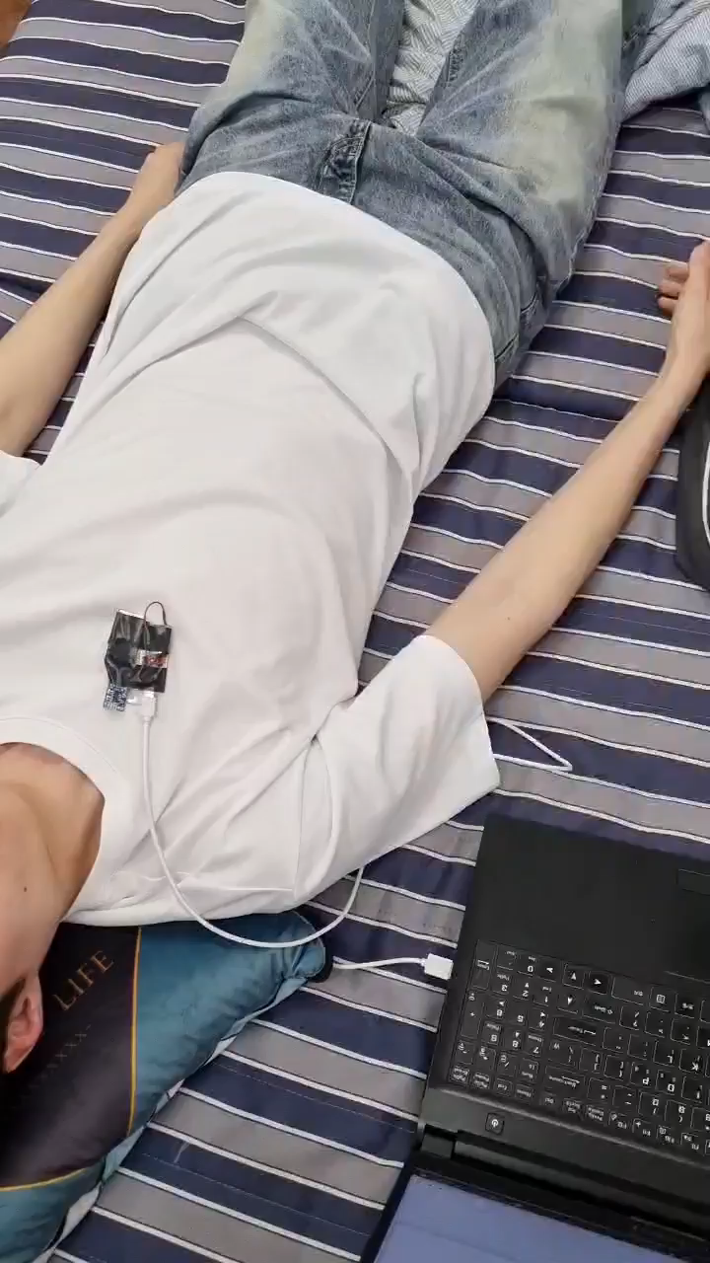
02
개발 진행 상황
흉골 디바이스
✔ BLE 통신 및 수면 자세 판별
Notes:
제작한 흉골 디바이스의 작동 영상입니다. 영상 특성상 진동 작동을 보여드릴수가 없어 자세탐지 여부만 시연하였습니다.

Slide 20
02
개발 진행 상황
흉골 디바이스
✔ 진동 강화 알고리즘
5초 지난 후에도 같으면 진동 세기 Up
정자세, 왼쪽
오른쪽, 뒤쪽
진동
Notes:
간단한 신경망(Dense)을 구축하여 수면자세를 판별하고, 사용자 친화적인 수면자세 개선 시스템을 위하여 진동자극 알고리즘을 고안하였습니다.
왼쪽 그림과 같이 안정자세인 정자세 혹은 사용자를 기준으로 왼쪽을 향해 누운 자세에서 불안정자세인 오른쪽 혹은 뒤집어 질 때 진동이 시작되며 자세가 바뀌지 않을 경우 진동이 점점 강해지며 반복됩니다.

Slide 21
02
개발 진행 상황
흉골 디바이스
✔ 진동 강화 알고리즘
진동은 멈춰야 한다
오른쪽, 뒤쪽
정자세, 왼쪽
Notes:
만약 불안정자세에서 안정자세로 돌아간다면 진동은 멈춰야 합니다.

Slide 22
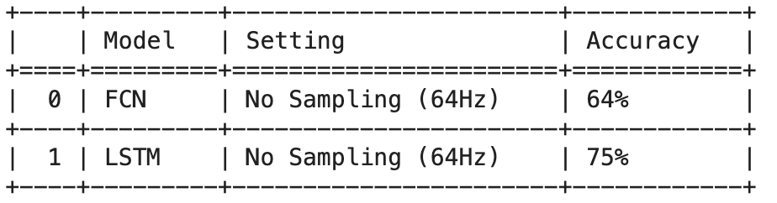
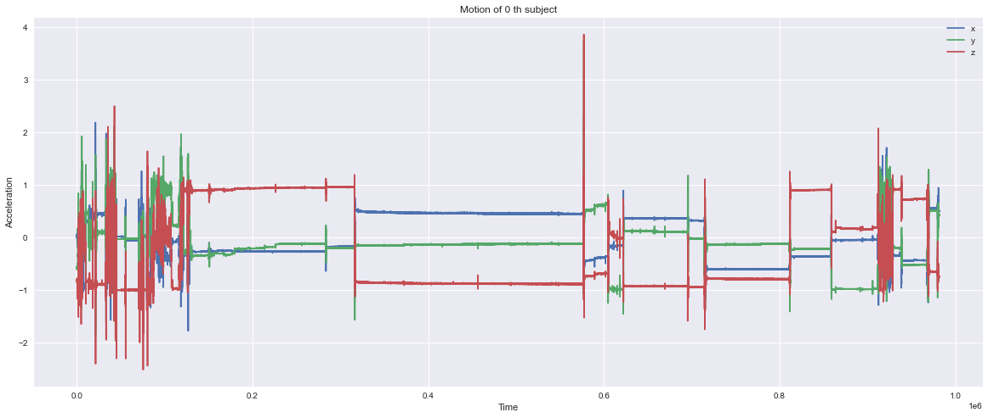
02
개발 진행 상황
손목 디바이스
✔ 가속도를 이용한 수면 단계 모델
Wake
N2
N1
Notes:
다음으로 손목 디바이스 파트입니다. 손목 디바이스의 경우 초기 센서를 처리하는데 많은 어려움이 있어 시간이 가장 많이 소요됐는데요, 현재는 가속도 센서를 이용하여 수면단계를 판별하는데 집중하고 있습니다.
그래프를 보면 특징이 잘 드러나는 것을 확인 할 수 있습니다. 가속도 데이터를 전처리 후 수면 단계가 변화 할 때 가속도 벡터값이 그림에서 보는 것 과 같이 변화 하는데요,
이를 통하여 딥러닝 모델을 통해 수면 단계를 추론할 수 있습니다.
64Hz로 취득한 가속도 데이터에 LSTM 모델을 사용하여 분류한 결과가 약 75%로 가장 높은 정확도를 보였으며, 정확도 향상을 위해 성능 개선을 시도중입니다.

Slide 23
03
팀원별 역할분담

Slide 24
02
팀원별 역할 분담
업무 정리
✔ 박종현
주요 작업 : BLE 통신 및 서버 담당 & 하드웨어 납땜 담당
Raspberry Pi Pico 개발환경 세팅 & Pico - Flutter App BLE 통신 개발 (30시간)
Crowtail PPG, MAX30102 PPG 센서 테스트 & 시그널 전처리 (40시간)
미밴드 심박수 패킷 스누핑 및 데이터 수집 (73시간)
AWS EC2(nodejs)서버 & RDS DB 세팅 & Flutter 연동 (2시간)
가속도 시그널 전처리 및 머신러닝 모델 학습 (30시간)
모듈 조립 및 납땜 (20시간)
총 195시간

Slide 25
02
팀원별 역할 분담
업무 정리
✔ 이제욱
주요 작업 : 가속도 센서 전처리 및 수면단계 모델 담당 & 진동강화 알고리즘 개발
PPG 신호 전처리 및 피크 탐지, 특성 추출 & 수면단계 모델 학습(60시간)
하드웨어 회로도 설계 및 3D 프린팅 모델링 (10시간)
가속도 센서 테스트 & 데이터 전처리 & 수면 자세 모델 학습 (35시간)
Pre-Trained 수면 자세 모델 TFLite 변환 및 Flutter 탑재 (10시간)
진동강화 알고리즘 개발 (5시간)
흉골 디바이스 & Flutter 연동 코드 작성 및 테스트 (10시간)
모듈 조립 및 납땜 (20시간)
총 150시간

Slide 26
02
팀원별 역할 분담
업무 정리
✔ 이태우
주요 작업 : 센서 시그널 전처리 및 수면단계 모델 학습 담당
PPG 센서 테스트 및 특징 추출, 전처리 & 수면 단계 모델 학습 및 성능 개선(70시간)
진동모터 진동 세기 원격제어 구현(10시간)
모델 TFLite 변환 및 Flutter 탑재 (20시간)
모듈 조립 및 납땜 (20시간)
총 120시간

Slide 27
04
향후 계획

Slide 28
04
향후 계획
향후 계획 및 각오
✔ 향후 계획
흉골 디바이스 완성으로 당장 수면자세 개선 실험 진행이 가능함.
데이터 수집을 위한 환경설정 또한 완료되었기 때문에 차주부터 수면자세 데이터 수집 및 실험을 진행할 계획이며, 5월 안에 손목 디바이스 또한 납땜을 완료하여 추가 실험을 진행할 계획이다.

Slide 29
Thank you

